Slide 1

Trường Đại học thủy lợi
Khoa công nghệ thông tin
Báo cáo đồ án tốt nghiệp
Xây dựng website ohotour và quản lý cấu hình triển khai trên docker
Sinh viên thực hiện: Phạm Văn Trường
Lớp: 58TH4
Giáo viên hướng dẫn: Ths Nguyễn Văn Nam

Slide 2
Nội dung báo cáo
Hệ thống home-sharing Ohotour
Nền tảng Docker
Kết quả thu được
Kết luận

Slide 3
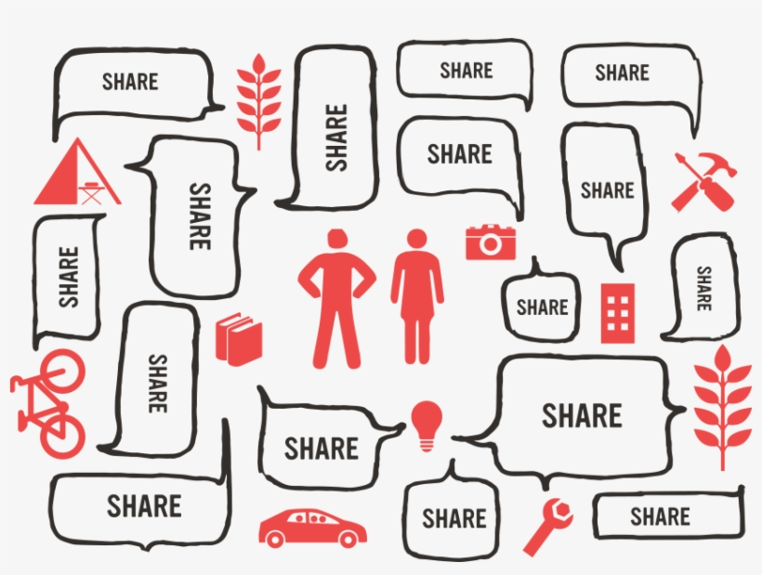
Home-sharing?
Hệ thống home-sharing Ohotour
Dịch vụ chia sẻ nhà
Chia sẻ, cho thuê giữa những người xa lạ
Mang lại thu nhập
Tận dụng nguồn cung dư thừa bất động sản

Slide 4
Hệ thống home-sharing Ohotour
2 website
Database
Server
Web quản trị và web khách hàng
sử dụng ReactJS
MySQL
Nodejs

Slide 5




Đối tượng sử dụng
Hệ thống home-sharing Ohotour
Quản trị viên
Nhà cung cấp
Quản trị các phòng, đơn đặt, tài khoản
Cung cấp chỗ ở cho khách hàng
Sale
Khách hàng
Liên hệ với khách hàng
Những người có nhu cầu thuê nhà ở khi du lịch

Slide 6
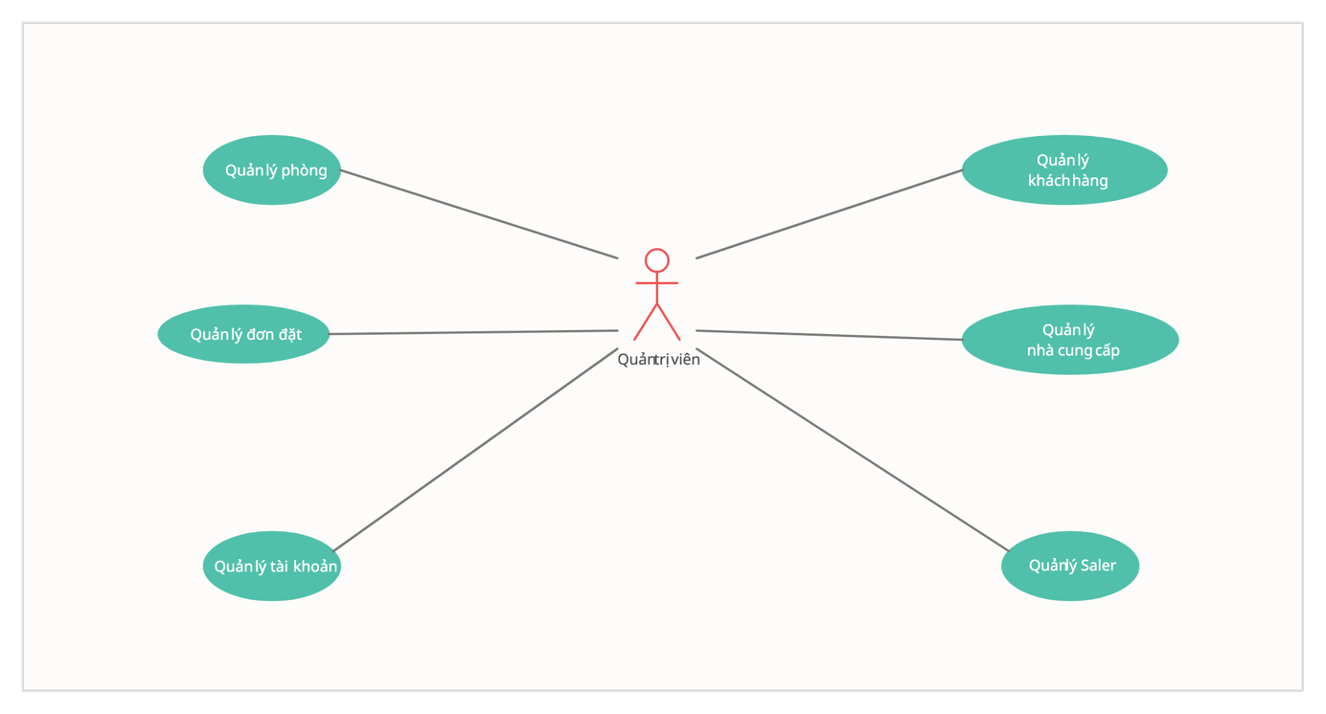
Usecase Quản trị viên
Hệ thống home-sharing Ohotour

Slide 7
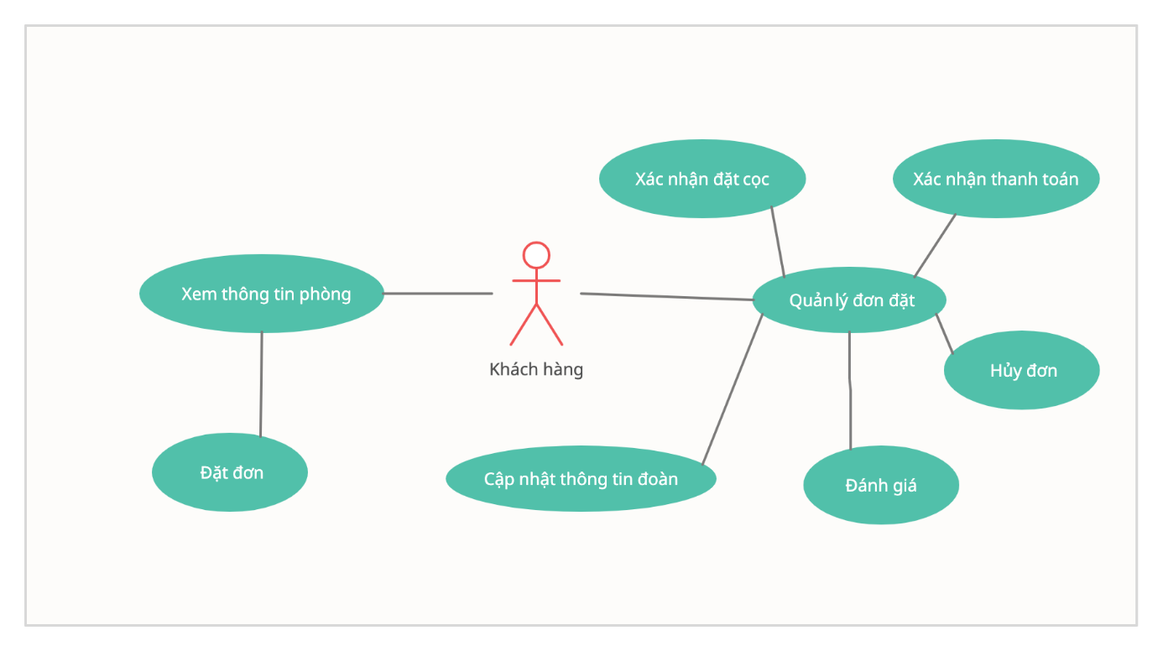
Usecase Khách hàng
Hệ thống home-sharing Ohotour

Slide 8
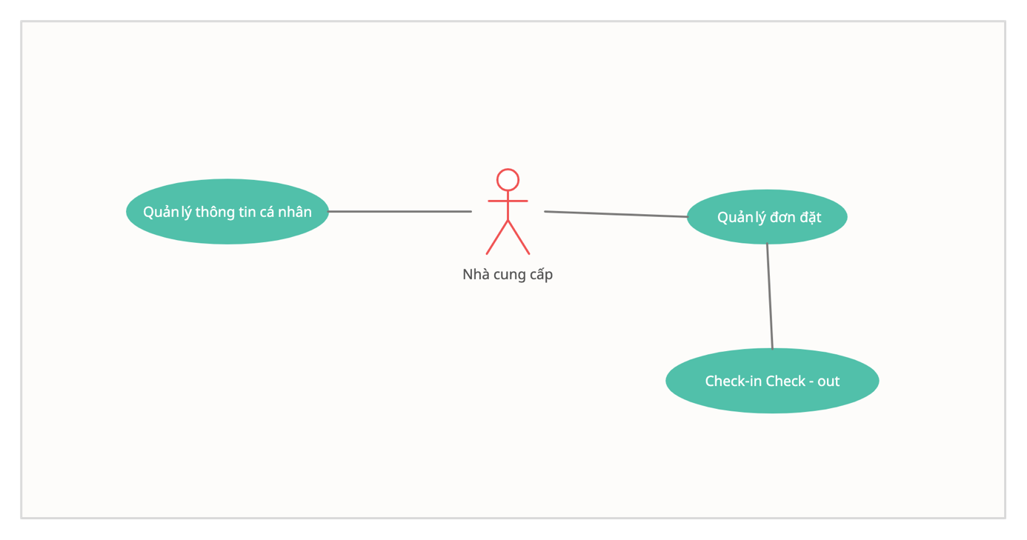
Usecase Nhà cung cấp
Hệ thống home-sharing Ohotour

Slide 9
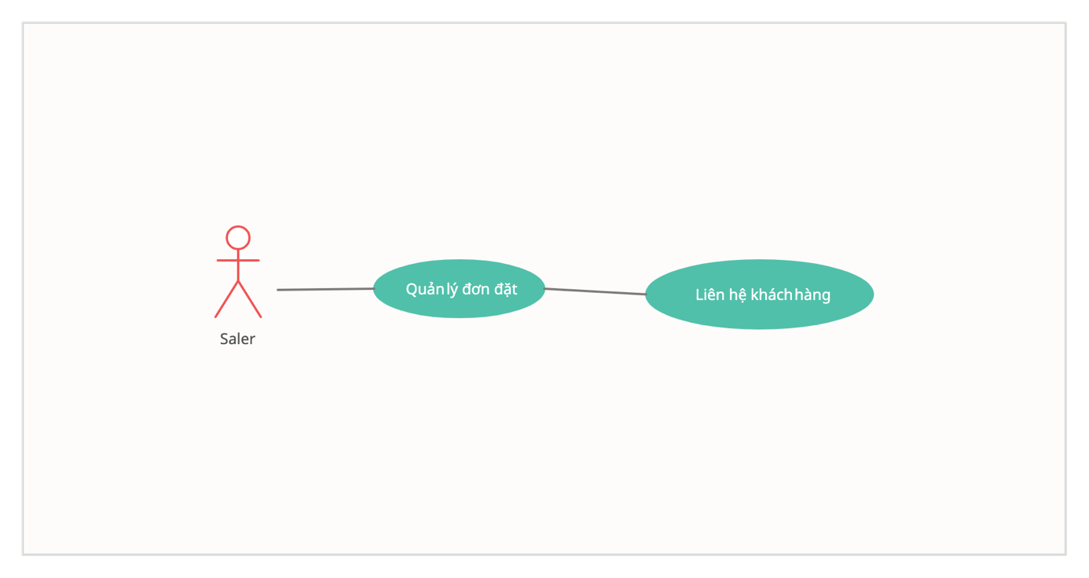
Usecase Sale
Hệ thống home-sharing Ohotour

Slide 10
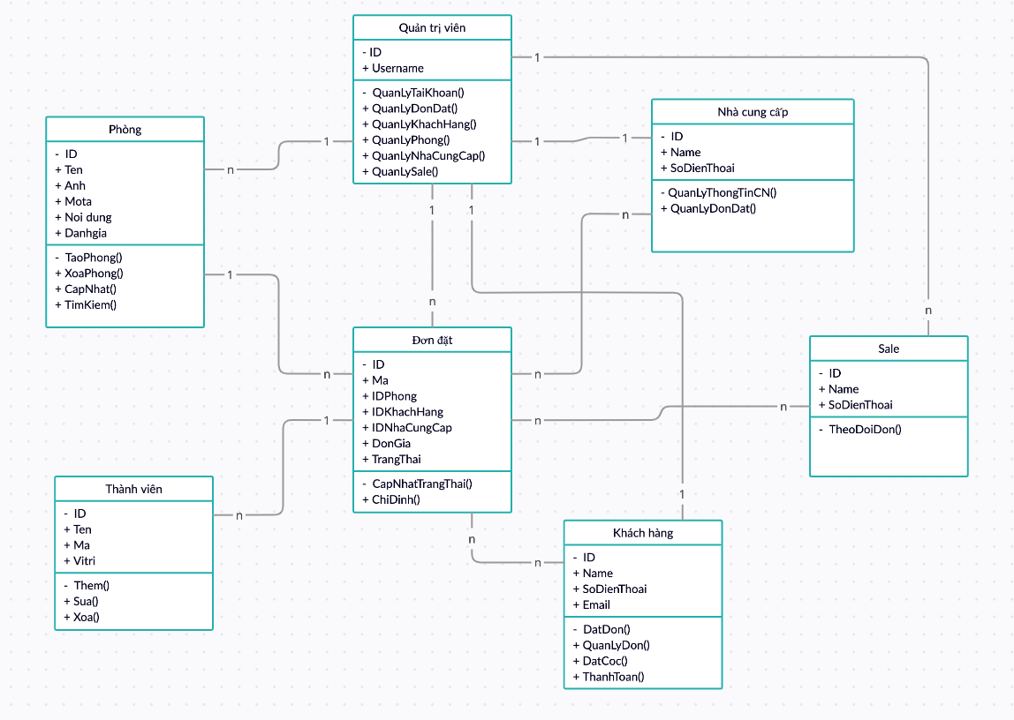
Biểu đồ lớp
Hệ thống home-sharing Ohotour

Slide 11

Demo Quy trình
Khởi chạy với docker
Giới thiệu sản phẩm

Slide 12

Công nghệ ảo hóa docker
Nền tảng miễn phí (open platform) cho việc triển khai ứng dụng
Có thể triển khai nhiều container đồng thời trên một server
Đóng gói và triển khai ứng dụng trong một môi trường cô lập container
Các container sẽ tương tác trực tiếp với nhân (kernel) của server

Slide 13

Nền tảng Docker
Nền tảng triển khai và phát triển ứng dụng
Phát hành lần đầu vào 2013
Ảo hóa cấp độ hệ điều hành

Slide 14
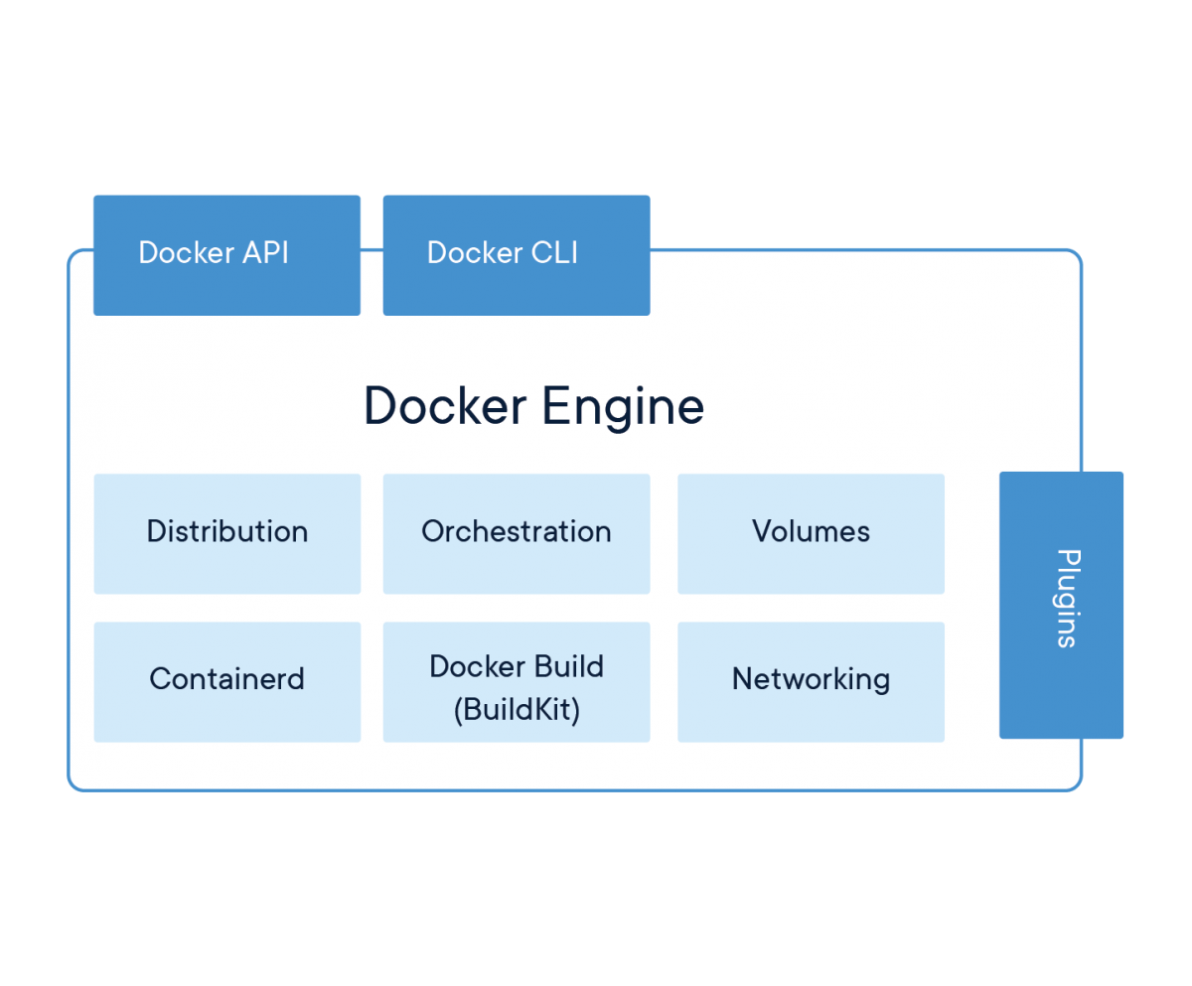
Docker engine
Nền tảng Docker

Slide 15
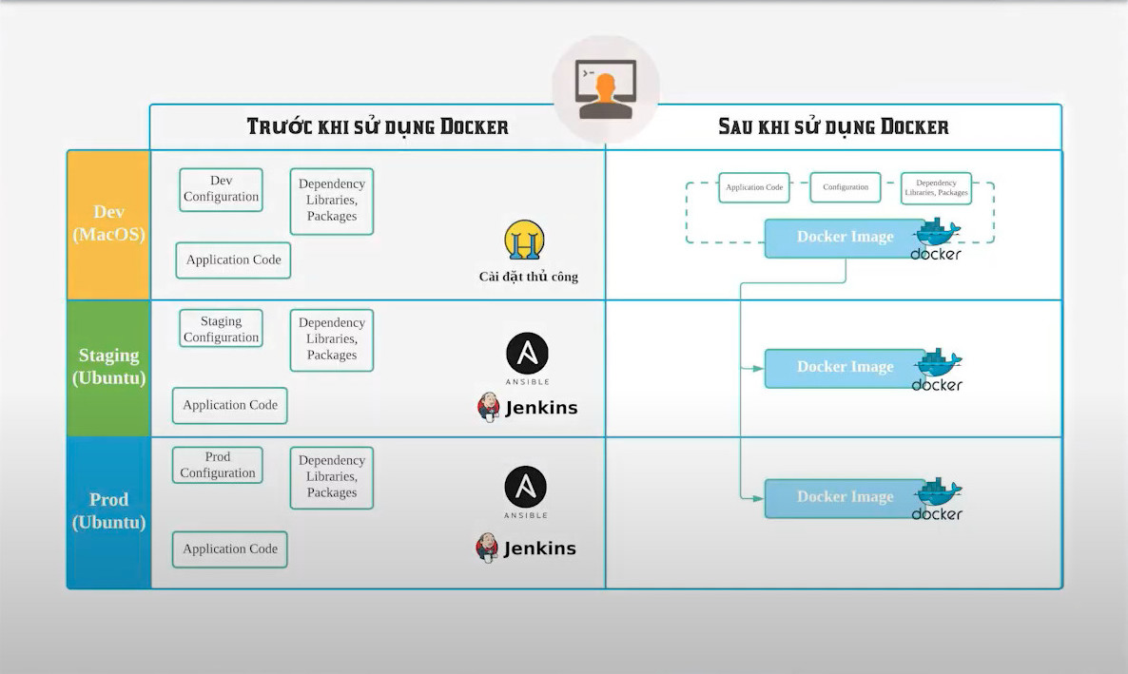
Nền tảng Docker

Slide 16

Kết quả thu được
Xây dựng 2 web về home-sharing
Sử dụng ngôn ngữ Javascript, framework ReactJS
Tìm hiểu về công nghệ ảo hóa Docker và kiến trúc Docker
Triển khai hệ thống với Docker

Slide 17
Kết luận
Đã xây dựng được hệ thống home-sharing Ohotour
Chưa sử dụng hết các tính năng của Docker
Cần hoàn thiện đưa đến người dùng

Slide 18
Cảm ơn thầy cô và các bạn đã lắng nghe!

